Slide 1
香港與環保4R (LESSON 1)
你能寫出下例的標誌在環保4R中代表甚麼嗎？
Source: http://csrno.ca/en/solid-waste/the-4rs/
教師專業發展課程
城市固體廢物 – 詢證為本的教與學
香港教育學院 科學與環境學系講師 楊志豪
鳴謝: 小學教育學系鐘芷欣，王已寅，廖嘉慧同學

Slide 2
課堂流程
引言
廢物管理架構
環保新概念－減廢、升級再造
香港的回收再造－廚餘與堆肥、鋁鑵、玻璃樽、塑膠
活動一：以浮沉法把塑膠分類
活動二：再造廢紙
活動三：回收塑膠馬賽克
總結

Slide 3
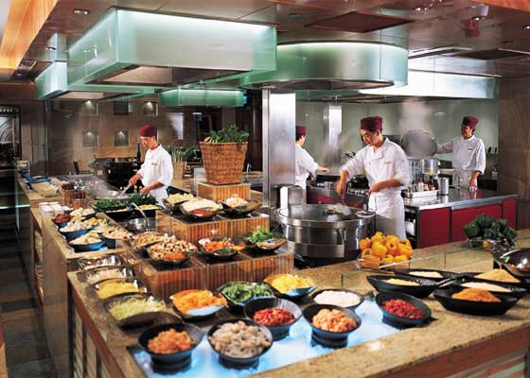
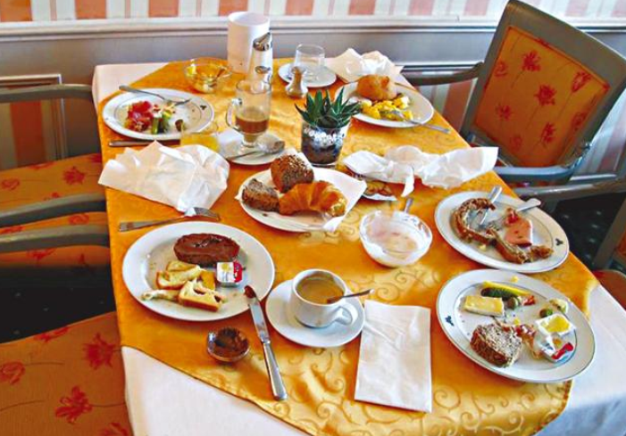
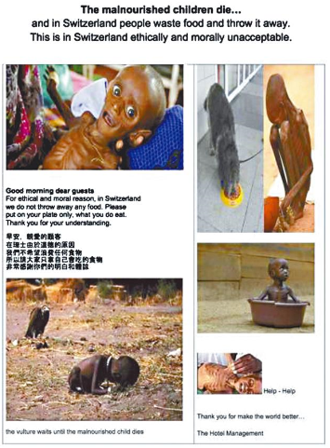
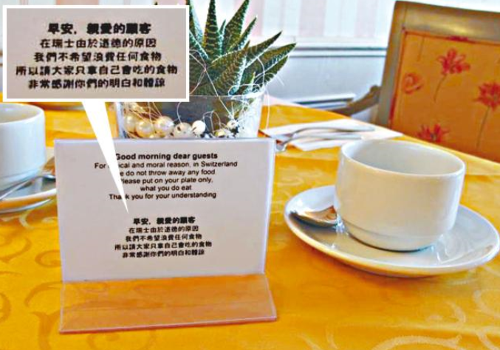
大家有到過酒店吃自助餐嗎?
蘋果日報2015年6月16日
瑞士琉森的某酒店 :
「在瑞士，由於道德的原因，我們不希望浪費任何食物，所以請大家只拿自己會吃的食物。在地球上所有資源都是有價值的。」
Notes:
https://www.facebook.com/idonteatbuffet/posts/540105442717037
場邊故事
自助餐食物 吃一半掉一半
你可會支持食自助餐要收訂金，吃剩食物被扣訂金？這是韓國為減少剩食實行的規定。德國甚至有舉報機制，吃剩食物隨時被罰款。眼濶肚窄，花多眼亂大或是怕蝕底，自助餐桌上往往堆積一碟碟吃剩的食物。餐廳供應又往往較客人所需為多，經常吃一半掉一半。有香港的酒店便與非牟利機構合作，捐贈客人未取用的自助餐剩食，撇除生食，一頓中午自助餐的剩食，仍然能盛滿十個大大的食物盒！
「可以回收的食物不外乎幾種，通常都是燴肉、咖喱，或是燒牛肉等，凍的食物一定不能回收。」日航酒店行政總廚佘剛廉說，酒店剛與非牟利機構Foodlink合作，在每日留起可以儲藏的熟食作捐贈。
日航酒店捐剩食
統計午市、晚市的自助餐熟食、麵包、生果等，日航酒店每星期便捐出300公斤食物，以Foodlink與50間捐贈機構合作，每周總收集量1500公斤來算，日航便佔了五分一，稱得上捐得最多。
自助餐是靠陣容吸引顧客，食物要維持足夠的種類和數量，準備的食物比預計消耗量最少多三成，《剩食》作者陳曉蕾曾指出，自助餐的食物隨時是吃一半扔掉一半！以半島酒店為例，每日便有超過450公斤廚餘，他們選擇用廚餘機來處理，而香港有近200間酒店，很多都有提供自助餐，加上近年越來越流行放題食肆，估計七成香港人每餐剩一碗廚餘，每日人均棄置食物量有0.47公斤，不但超越韓國和日本，還快要趕及美國，美國每日人均棄置食物量多達0.5公斤。
中國每年浪費800億公斤食物
香港去年每日送到堆填區的廚餘有3310公噸，相等於128架雙層巴士。中國科學院院士、十一屆全國政協副主席王志珍，上周五於一論壇上發表報告，稱全國餐飲消費自88年約360億元（人民幣．下同）上升至10年2萬5千億元，全國每年浪費約800億公斤食物，足夠養活2億5千萬人，相當於國內糧食總產量15%。
各地應付剩食招數不同，附韓國的自助餐訂金制及德國的舉報制度。美國近年多間高校餐廳都棄用托盤，認為學生用托盤會傾向隨意取食物，直至裝滿托盤才罷休。
資料來源/ 圖：蘋果日報 http://bit.ly/10uYfMH
東方日報 http://bit.ly/1aq7aQs

Slide 4
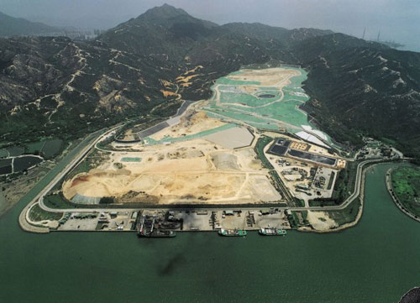
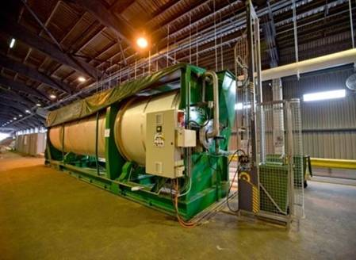
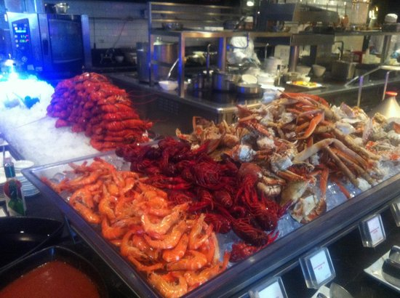
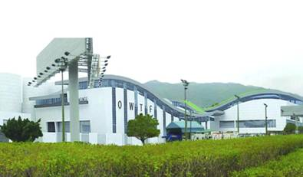
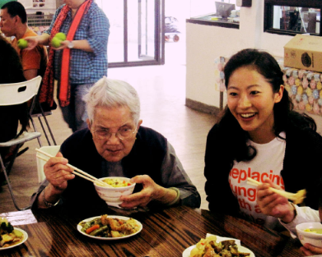
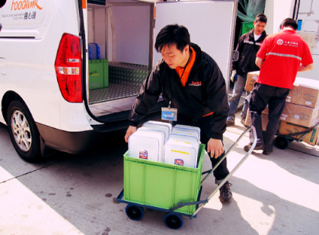
自助餐剩下的食物可以如何處理?
每天有9,278公噸都市固體廢物棄置於堆填區，當中約3,337公噸 (36%)為廚餘。
［環保署］
棄置於堆填區
廚餘回收
堆肥及生物氣
食物捐贈
如：Foodlink
將食物送給有需要人士，減少堆填區壓力
Notes:
http://www.epd.gov.hk/epd/tc_chi/environmentinhk/waste/prob_solutions/food_waste_challenge.html
http://www.foodlinkfoundation.org/fast-facts/food-waste-facts.html
3,337 tons of food waste are disposed of in landfills each day in Hong Kong. This is equivalent to the weight of 7.3 fully-loaded Boeing 747s.

Slide 5
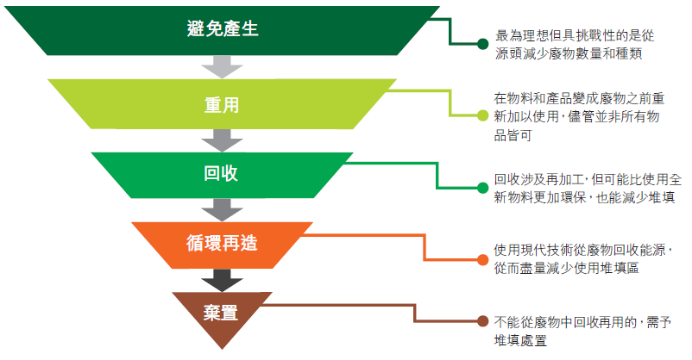
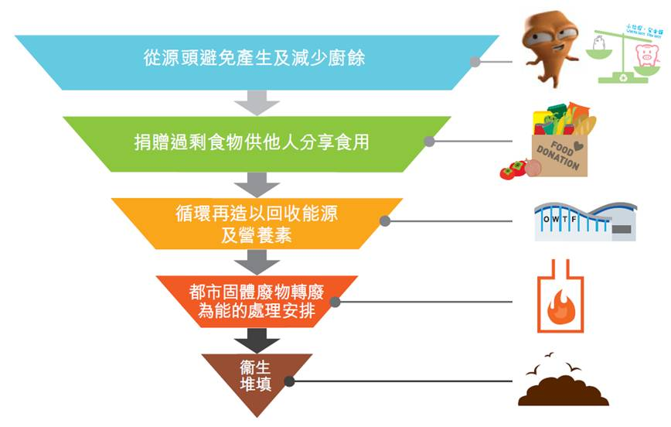
廢物管理架構
預防?補救?
(Prevent)
預防措施
(Reuse)
(直接再利用)
(Recycle)
補救措施
(加工，形變再利用)
(Recovery)
(Disposal)
環保4R – Reduce, Reuse, Recycle, Recovery/Replace
廚餘的4R:
Reference:
[1] 環境局－香港資源循環藍圖2012-2033
[2] 環保署網頁

Slide 6
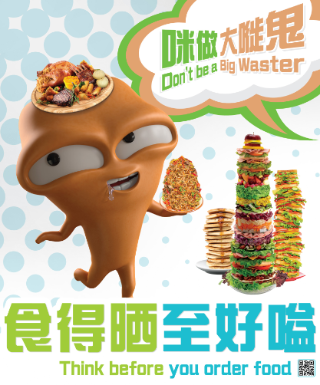
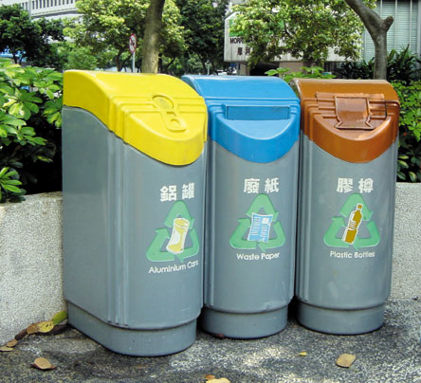
減廢 Prevention and Reduce
教育
廢物收費計劃
建築廢物處置收費於 2006 年開始後，2009年棄置於堆填區的建築廢物大減六成，建築廢物重量減兩成 [1]
都市固體廢物收費參考模式:按量、按近似量、定額、局部
3. 生產者責任計劃
膠袋棄置量由2009年的約6.6億個，大幅減少到2013年的約1.2億個
規定製造商必需回收其廢棄產品、強制按金、對某些產品徵收費用 [2]
4. 源頭分類
Reference:
[1] 環保署新建築廢物接收準則宣傳短片 http://www.epd.gov.hk/epd/misc/cdm/b5_scheme.htm
[2] 綠色力量網站 http://www.greenpower.org.hk/html/chi/2013_2.shtml

Slide 7
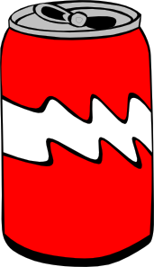
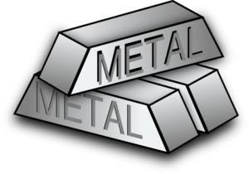
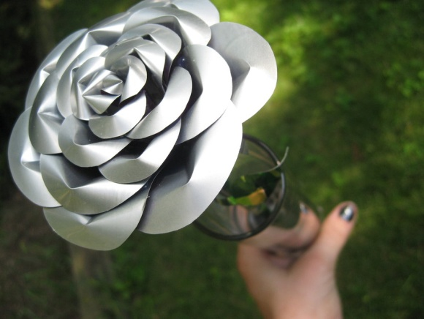
Recycling, Upcycling 再造, 升級再造
Recycling:
Recycling/
downcycling
Break down
Downcycling
再造後物品質素／用處下降
商品
源材料
商品
VS
Upcycling:
Upcycling
再造後物品質素／用處上升
Upcycling
商品
商品
Reference:
http://www.deviantart.com/morelikethis/173621583?view_mode=2
Thornton Kay, Salvo in Germany - Reiner Pilz, Salvo NEWS, P.14 No. 99 (1994)
William, McDonough; Michael Braungart (2002). North Point Press, ed. Cradle to Cradle: Remaking the Way We Make Things. ISBN 978-0-86547-587-8
Notes:
Wikipedia:
As we have noted, most recycling is actually downcycling; it reduces the quality of a material over time. When plastics other than those found in soda and water bottles are recycled, they are mixed with different plastics to produce a hybrid of lower quality, which is then molded into something amorphous and cheap, such as a park bench or a speed bump... Aluminum is another valuable but constantly downcycled material. The typical soda can consists of two kinds of aluminum: the walls are composed of aluminum, manganese alloy with some magnesium, plus coatings and paint, while the harder top is aluminum magnesium alloy. In conventional recycling these materials are melted together, resulting in a weaker—and less useful—product.

Slide 8
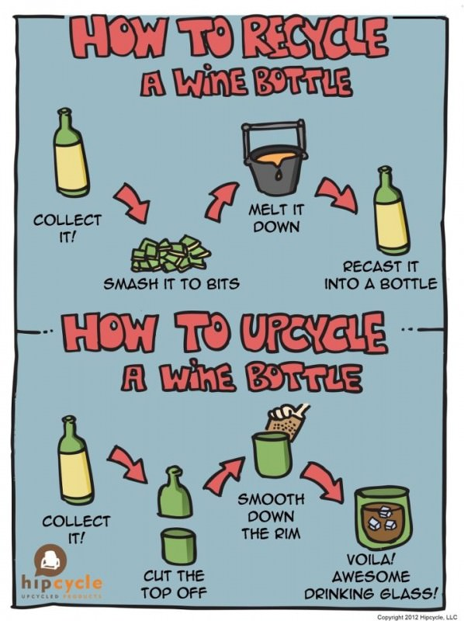
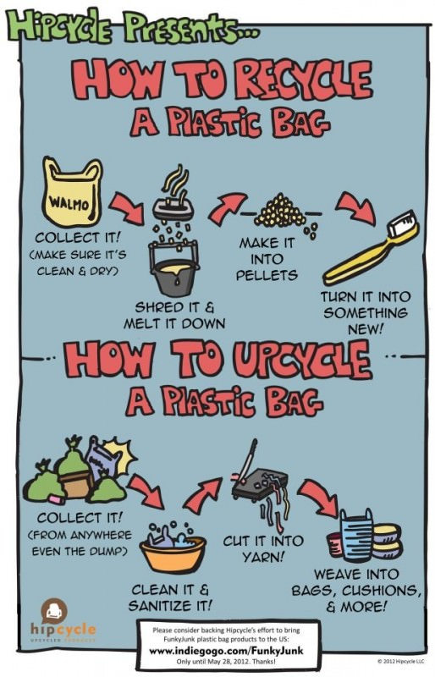
再造與升級再造的例子
Reference: Hipcycle LLC

Slide 9
香港的再造處理
香港的回收商往往只集中收集高價值的可回收物料，如金屬和紙張，因它們有穩定的出口市場。
本地回收物料達 99 % 都是出口到外地處理 ; 回收再造業只停留於回收、打紥、出口 的較低層次運作模式[1]
十年前政府推出「環保園」，但十年後回收再造業仍然停留於「有回收、無再造」的困局 。
Reference:
[１] 綠色力量網站 http://www.greenpower.org.hk/html/chi/2013_2.shtml
Notes:
環境署 廢物減量及循環再造 資料單張６(2014):
玻璃樽不像廢紙及金屬那樣能輸往外地作循環再造，原因是從廢玻璃製造玻璃樽比對從相關的礦物原料生產玻璃樽在成本方面不相上下，沒有明顯優勢。故此海外市場對收購廢玻璃並不積極，作價偏低，甚至不足以抵消收集及運輸的成本。因此，回收玻璃輸往海外一途因欠缺經濟效益而一直難以啟動。

Slide 10
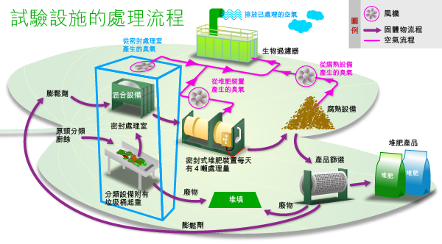
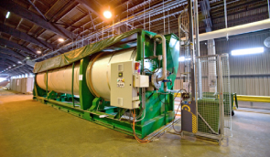
廚餘與堆肥
堆肥是利用廚餘，動植物遺體或排泄物，經微生物分解而製成的有機肥料
環境保護署在2008年設立了一個廚餘試驗處理設施，採用密封式堆肥技術處理廚餘
Reference: 環保署－九龍灣廚餘試驗處理設施
http://www.epd.gov.hk/epd/tc_chi/environmentinhk/waste/prob_solutions/owt_kowloon.html
Notes:
The final stage of composting is the curing phase, which begins after an actively composting pile endures a sustained drop in temperature. The curing process helps bring compost to full maturity and can last several months. During curing, compost is stabilized so that it will no longer react to turning or watering by a substantial rise in temperature or by an increase in respiration. Any residual substances originally present in the compost pile and which can be easily metabolized are fully consumed during proper curing. The curing phase is important in the composting process because it helps to further decompose and stabilize potentially toxic organic acids and resistant compounds. It is important that compost is mature before applying it because an immature compost can rob plant roots of oxygen as it breaks down further, in addition to stunting plant growth by introducing harmful materials which have not been fully decomposed into the soil.

Slide 11
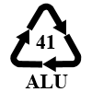
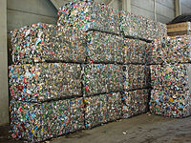
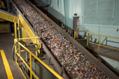
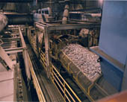
鋁罐的回收再造
每回收一個鋁罐，比重新制造一個可少 消耗95%能源，電力足夠看三小時電視 [1,2]
鋁罐有較高回收價值，足以彌補回收成本
再造過程
回收 – 壓縮成塊
切碎 - 大捆的鋁罐被粉碎機切碎
塗層去除 - 鋁表面的漆或塗料在隔熱傳送帶上被熱風清除
溶化
鑄造
Reference:
[1]香港慈濟志工 http://tcwaiwai.com/4.html
[2] The price of virtue". The Economist. (2007)
[3] http://www.novelis.com/zh-chs/pages/The-Recycling-Process.aspx

Slide 12
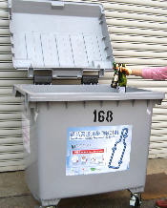
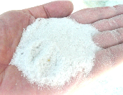
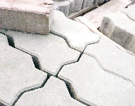
玻璃樽的回收再造
玻璃樽（每天約150 公噸）對堆填區構成的壓力，相對於紙盒（每天80 公噸）或塑膠飲品容器（每天最多100 公噸）較為嚴重及迫切 [1]
2012年共回收約7 000公噸廢玻璃樽，約佔全港產生的廢玻璃樽總量的7.7% [2]
再造過程
回收及分類
打碎及磨成玻璃砂
與碎石、英泥及其他物料混和
注模
製成含回收玻璃成份的行人路磚
Reference:
[1] 環境署《飲品玻璃樽生產者責任計劃》公眾諮詢文件 Chapter 5
[2]環境署 廢物減量及循環再造 資料單張６(2014)
Notes:
http://www.epd.gov.hk/epd/bottles_consult/tc/document/

Slide 13
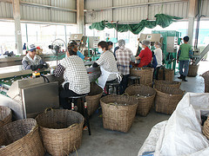
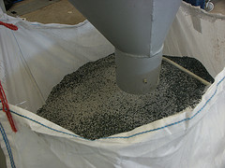
塑膠的回收再造
塑膠的原料是石油，是非再生資源
它們是聚合物，分子體積巨大，難以被自然界分解 – 例子:膠樽體積蓬鬆，佔空間，不易分解，造成堆填壓力
再造過程
回收及分類 - 把膠樽的樽蓋、招紙移除
打碎
清洗及風乾
熱溶、拉線、冷郤
切成膠粒 -可用來再造成其他塑膠產品
Reference:
[1] 環保觸覺 http://www.greensense.org.hk/plasticbag/subpage1k.php
Notes:
一公噸碎PET 物料約值4,000 至5,000 港元
(環境署《飲品玻璃樽生產者責任計劃》公眾諮詢文件 Chapter 5)
Recycled plastics pellets can be used for injection molding:
http://www.google.com.hk/url?sa=t&rct=j&q=&esrc=s&source=web&cd=12&cad=rja&uact=8&ved=0CFgQFjAL&url=http%3A%2F%2Fwww.cwc.org%2Fplastic%2Fpl992fs.pdf&ei=Js-KVcTCPKTZmgW6wYHIDw&usg=AFQjCNG9VobkzVs2QQgzk5cxpzEaE2_ePw&sig2=Lv3jzVgzRfXcwD8WvmBBZg
http://tcwaiwai.com/4.html
塑膠的原料是石油，開採、運輸與煉製石油都會消耗相當資源與能源。
回收的塑膠在再生工廠粉碎、清洗、乾燥，再製成塑膠原料。
使用回收的二次料比用原料能減少50％的能源。

Slide 14
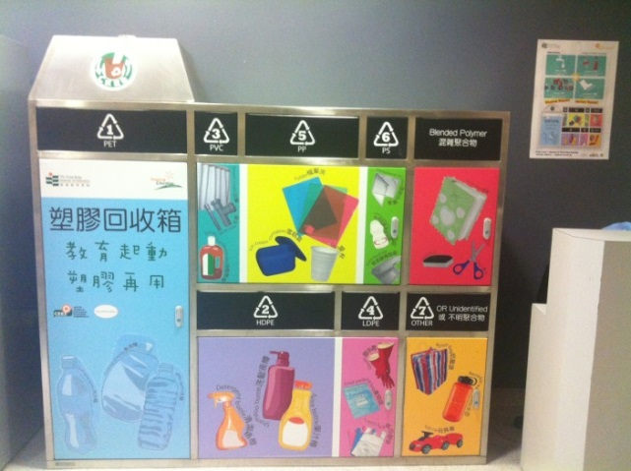
香港回收塑膠的問題
不同塑膠有很不同的特性，一般可根據Plastic Identification Code (PIC) 分類
香港的三色回收桶（籃廢紙、黃鋁罐、啡膠樽），沒有對塑膠進行分類
回收後才分類加重回收中心負擔，增加其運作成本
源頭分類！
教院科學與環境學系及持續教育中心推出了塑膠分類回收箱： PET(1), HDPE(2), PVC(3), LDPE(4), PP(5), PS(6), others(7)

Slide 15
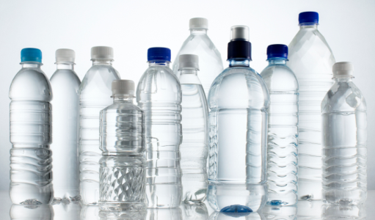
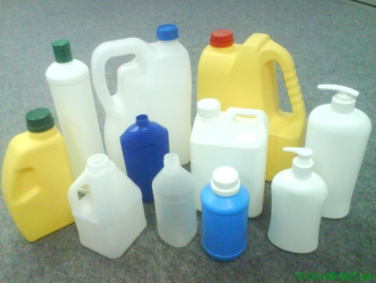
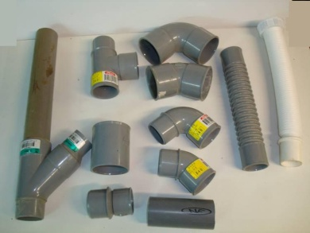
塑膠分類標誌 Resin identification code
美國塑膠工業協會於1988年定義的分類編碼方式
標誌與編號 | 聚合物名稱 | 例子
 | 聚對苯二甲酸乙二酯（PET，Polyethylene terephthalate） | 飲料瓶、 食用油瓶等
 | 高密度聚乙烯（HDPE，High-density polyethylene） | 耐酸鹼瓶子
 | 聚氯乙烯（PVC，Polyvinyl chloride） | 保鮮膜、 管子、 非食物用瓶等
Picture: https://ethicallysustained.wordpress.com/2013/05/08/polyester-and-recycled-polyester/
Alibaba.com, wikicommon

Slide 16
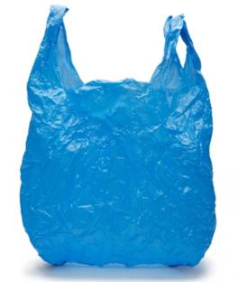
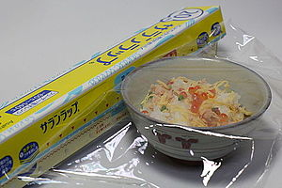
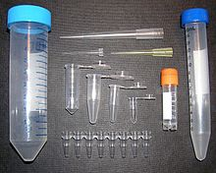
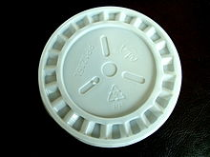
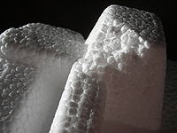
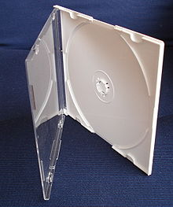
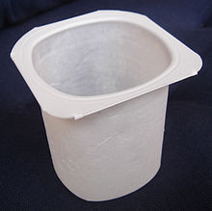
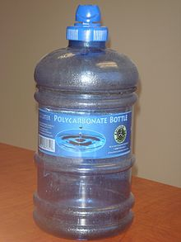
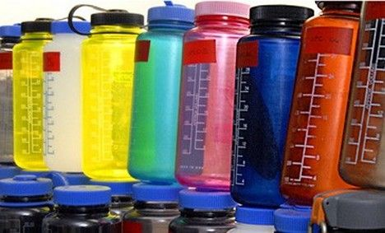
塑膠分類標誌(2)
標誌與編號 | 聚合物名稱 | 例子
 | 低密度聚乙烯（LDPE，Low-density polyethylene） | 塑膠袋等
 | 聚丙烯（PP，Polypropylene） | 食物容器、 食具、 水杯等
 | 聚苯乙烯（PS，Polystyrene） | 食品器具、 CD盒、 雪糕盒等
 | 其他塑膠，包括ABS樹脂（ABS）、尼龍等 | 水樽、 食品餐具 BPA?
新興塑料: 生物塑料，可生物降解塑料
Pictures: wikicomon, www.treehugger.com

Slide 17
把塑膠分類吧！
把塑膠分類非常重要，但當塑膠材料沒有PIC時，我們怎樣把它分類？方法一：多感官測試
聚對苯二甲酸乙二醇酯（PET） | 質量較輕 通常是無色透明 膠瓶底有一圓點
高密度聚乙烯（HDPE） | 不透明或半透明 硬度高，不易破壞 塑膠袋揉搓或摩擦時有沙沙聲
聚氯乙烯（PVC） | 用力折會有白痕出現 如果製成膠瓶，瓶底通想有一條線
低密度聚乙烯（LDPE） | 硬度都較HDPE低 外包裝塑膠膜軟而易撕 揉搓時較不會發出沙沙聲
聚丙烯（PP） | 與HDPE和LDPE類似 硬度較兩種PE高，耐碰撞
聚苯乙烯（PS） | 較易脆裂 輕折有白痕出現
Reference: Notes from Mr. Ngan

Slide 18
方法二：浮沉法（活動一）
利用塑膠的不同密度將其分類
塑膠的密度跟水的物度很接近，因此我們把食鹽加入水中，混合後成為不同密度的鹽水跟塑膠比較
跟據阿基米德浮體原理，密度比鹽水高的塑膠會向下沉，反之則向上浮
活動一：以浮沉法把塑膠分類
測試一：把大約3g的鹽(約1/5茶匙)放入300ml的清水中，再把六種不同種類但大少相約的膠片於入鹽水中間，不能放於水面；觀察膠片的浮沉
測試二：把大約30g的鹽放入300ml的清水中，把在測試一沉的三種膠片放於鹽水中間；觀察膠片的浮沉
測試三：準備約100ml的橄欖油，把在測試一浮的三種膠片放於油中間；觀察膠片的浮沉

Slide 19
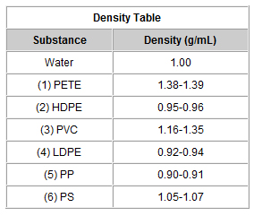
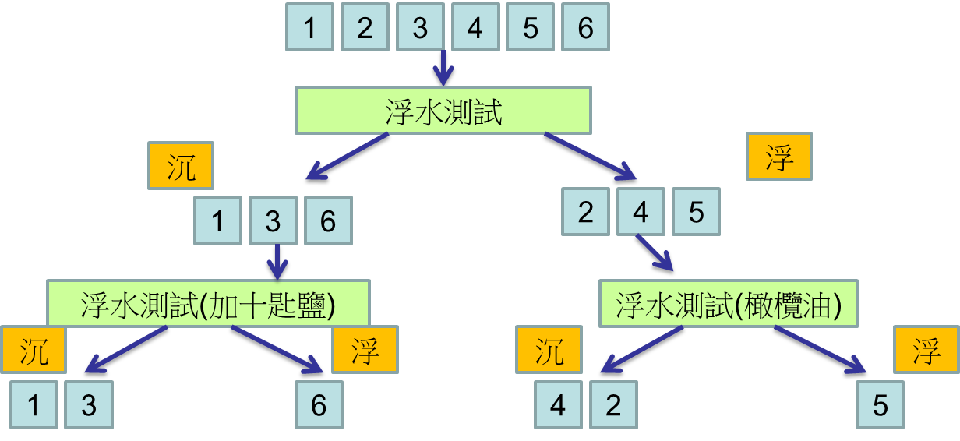
浮沉法實驗解釋
實驗預其結果：
塑膠材料的密度
鹽水測試(3g)
鹽水測試(30g)
橄欖油測試

Slide 20
總結
要達至理想的廢物管理架構，香港需要各方面的配合，包括公民教育，政府政策與設施
源頭減廢、升級再造是理想的環保概念
香港的回收再造業仍然停留於「有回收、無再造」
塑膠種類難以分辦，我們可以其物性質及不同密度把塑膠分類

